Slide 1
Freue dich über die Macht von Jesus
Reihe: Freude ohne Ende (2/6)
Epheser-Brief 1,19-23

Slide 3
Freue dich über die Macht von Jesus
Reihe: Freude ohne Ende (2/6)
Epheser-Brief 1,19-23

Slide 4
Ich bete darum, dass Gott euch die Augen des Herzens öffne, damit ihr erkennt, mit was für einer überwältigend grossen Kraft er unter uns, den Glaubenden, am Werk ist.
Epheser-Brief 1,15.18-19

Slide 5
Es ist dieselbe gewaltige Stärke, mit der er am Werk war, als er Christus von den Toten auferweckte und ihm in der himmlischen Welt den Ehrenplatz an seiner rechten Seite gab.
Epheser-Brief 1,19-20

Slide 6
Ja, Gott hat ihm alles unter die Füsse gelegt, und er hat ihn, den Herrscher über das ganze Universum, zum Haupt der Gemeinde gemacht. Sie ist sein Leib, und er lebt in ihr mit seiner ganzen Fülle – er, der alles und alle mit seiner Gegenwart erfüllt.
Epheser-Brief 1,22-23

Slide 7
I. Mit den Augen des Herzens erkennen

Slide 8
„Christus steht hoch über allen Mächten und Gewalten, hoch über allem, was Autorität besitzt und Einfluss ausübt; er herrscht über alles, was Rang und Namen hat – nicht nur in dieser Welt, sondern auch in der zukünftigen.“
Epheser-Brief 1,21

Slide 9
„Damit ihr erkennt, mit was für einer überwältigend grossen Kraft er unter uns, den Glaubenden, am Werk ist.“
Epheser-Brief 1,18-19

Slide 10
„Wach auf, Herr, warum schläfst du? Wach auf, verstosse uns nicht für immer!“
Psalm 44,24

Slide 11
„Gott öffne euch die Augen des Herzens, damit ihr erkennt, mit was für einer überwältigend grossen Kraft er unter uns, den Glaubenden, am Werk ist.“
Epheser-Brief 1,18-19

Slide 12
„Herr, sogar die Dämonen müssen uns gehorchen, wenn wir uns auf deinen Namen berufen!“
Lukas-Evangelium 10,17

Slide 13
„Gott öffne euch die Augen des Herzens, damit ihr erkennt, mit was für einer überwältigend grossen Kraft er unter uns, den Glaubenden, am Werk ist.“
Lukas-Evangelium 10,18-19

Slide 14
„Um meines Namens willen werdet ihr von allen Menschen gehasst werden. Wer aber bis ans Ende standhaft bleibt, wird gerettet.“
Matthäus-Evangelium 10,22

Slide 15
„Jesus, dem alle Macht und Herrlichkeit gehört, wird euch mit der ganzen Kraft ausrüsten, die ihr braucht, um in jeder Situation standhaft und geduldig zu bleiben.“
Kolosser-Brief 1,11

Slide 16
II. Die göttliche Kraft schafft Leben

Slide 17
„Es ist dieselbe gewaltige Stärke, mit der Gott am Werk war, als er Christus von den Toten auferweckte und ihm in der himmlischen Welt den Ehrenplatz an seiner rechten Seite gab.“
Epheser-Brief 1,19-20

Slide 18
„Gott hat den Schuldschein, der auf unseren Namen ausgestellt war und dessen Inhalt uns anklagte, weil wir die Forderungen des Gesetzes nicht erfüllt hatten, hat er für nicht mehr gültig erklärt. Er hat ihn ans Kreuz genagelt und damit für immer beseitigt.“
Kolosser-Brief 2,14

Slide 19
„Gott hat Jesus aus der Gewalt des Todes befreit und hat ihn auferweckt; es zeigte sich, dass der Tod keine Macht über ihn hatte und ihn nicht festhalten konnte.“
Apostelgeschichte 2,24

Slide 20
„Der Tod ist auf der ganzen Linie besiegt!“
1.Korinther-Brief 15,54

Slide 21
„Gepriesen sei Gott, der Vater unseres Herrn Jesus Christus! In seinem grossen Erbarmen hat er uns durch die Auferstehung Jesu Christi von den Toten ein neues Leben geschenkt. Wir sind von neuem geboren und haben jetzt eine sichere Hoffnung.“
1.Petrus-Brief 1,3

Slide 22
III. Jesus ist mächtiger und stärker

Slide 23
„Damit steht Christus jetzt hoch über allen Mächten und Gewalten, hoch über allem, was Autorität besitzt und Einfluss ausübt; er herrscht über alles, was Rang und Namen hat – nicht nur in dieser Welt, sondern auch in der zukünftigen.“
Epheser-Brief 1,21

Slide 24
„Gott hat Jesus alles unter die Füsse gelegt, und er hat ihn, den Herrscher über das ganze Universum, zum Haupt der Gemeinde gemacht.“
Epheser-Brief 1,22

Slide 25
„Ja, Gott hat ihm alles unter die Füsse gelegt, und er hat ihn zum Herrscher über das ganze Universum gemacht.“
Epheser-Brief 1,22

Slide 26
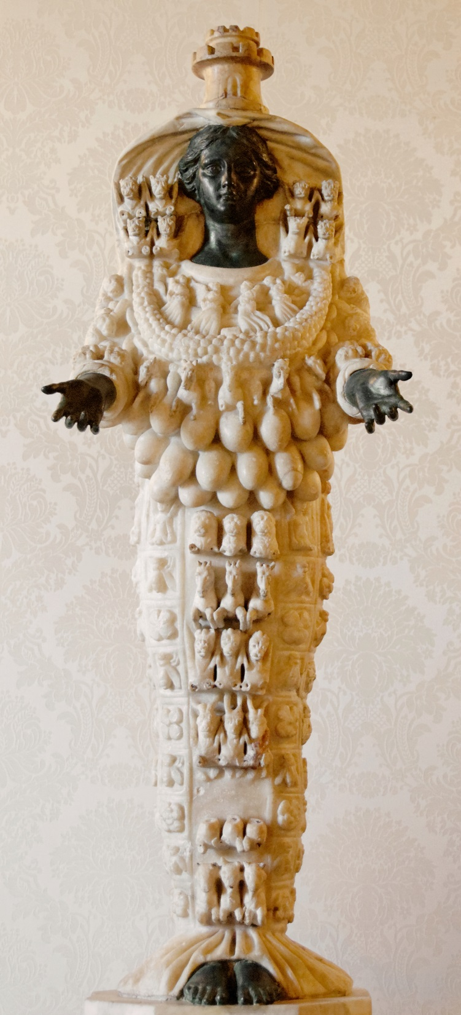

Slide 27
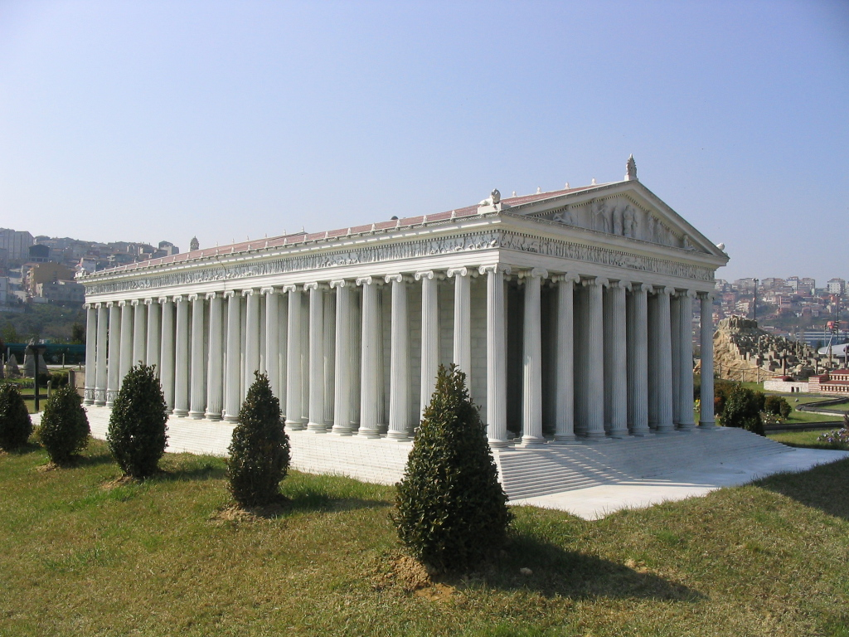

Slide 28
„Damit steht Christus jetzt hoch über allen Mächten und Gewalten, hoch über allem, was Autorität besitzt und Einfluss ausübt; er herrscht über alles, was Rang und Namen hat – nicht nur in dieser Welt, sondern auch in der zukünftigen.“
Epheser-Brief 1,21

Slide 29
„Die Gemeinde ist sein Leib, und er lebt in ihr mit seiner ganzen Fülle – er, der alles und alle mit seiner Gegenwart erfüllt.“
Epheser-Brief 1,23

Slide 30
Schlussgedanke

Slide 31
„Jesus, von dem hier die Rede ist, ist es, dem Gott alles unterstellt hat; mit anderen Worten: Es gibt nichts, worüber er nicht der Herr wäre. Allerdings ist das gegenwärtig für uns noch nicht in vollem Umfang sichtbar.“
Hebräer 2,8

Slide 32
„Gott ist für uns; wer kann uns da noch etwas anhaben?“
Römer-Brief 8,31

Slide 33
„Gott hat ja nicht einmal seinen eigenen Sohn verschont, sondern hat ihn für uns alle hergegeben. Wird uns dann zusammen mit seinem Sohn nicht auch alles andere geschenkt werden?“
Römer-Brief 8,32

Slide 34
„Wer wird es noch wagen, Anklage gegen die zu erheben, die Gott erwählt hat? Gott selbst erklärt sie ja für gerecht.“
Römer-Brief 8,33

Slide 35
„Ist da noch jemand, der sie verurteilen könnte? Jesus Christus ist doch für sie gestorben, mehr noch: Er ist auferweckt worden, und er sitzt an Gottes rechter Seite und tritt für uns ein.“
Römer-Brief 8,34

Slide 36
„Was kann uns da noch von Christus und seiner Liebe trennen? Not? Angst? Verfolgung? Hunger? Entbehrungen? Lebensgefahr? Das Schwert des Henkers? Mit all dem müssen wir rechnen, denn es heisst in der Schrift: ‚Deinetwegen sind wir ständig vom Tod bedroht; man behandelt uns wie Schafe, die zum Schlachten bestimmt sind.‘“
Römer-Brief 8,35-36

Slide 37
„Und doch: In all dem tragen wir einen überwältigenden Sieg davon durch den, der uns so sehr geliebt hat.“
Römer-Brief 8,37

Slide 38
„Ja, ich bin überzeugt, dass weder Tod noch Leben, weder Engel noch unsichtbare Mächte, weder Gegenwärtiges noch Zukünftiges, noch gottfeindliche Kräfte, weder Hohes noch Tiefes, noch sonst irgendetwas in der ganzen Schöpfung uns je von der Liebe Gottes trennen kann, die uns geschenkt ist in Jesus Christus, unserem Herrn.“
Römer-Brief 8,38-39

